Slide 1
مرور آزمون های
MBTI
SCL90
گاردنر
ستاد سازمان آموزش فنی و حرفه ای کشور
دفتر نظارت، بهسازی و هدایت شغلی
پاییز 1401

Slide 2
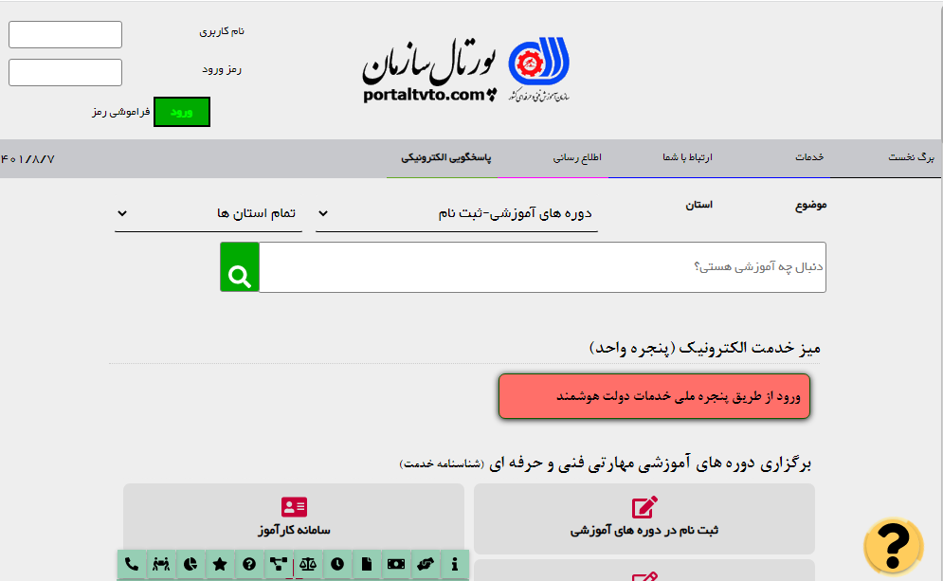
ورود به پرتال جهت انجام آزمون ها

Slide 3
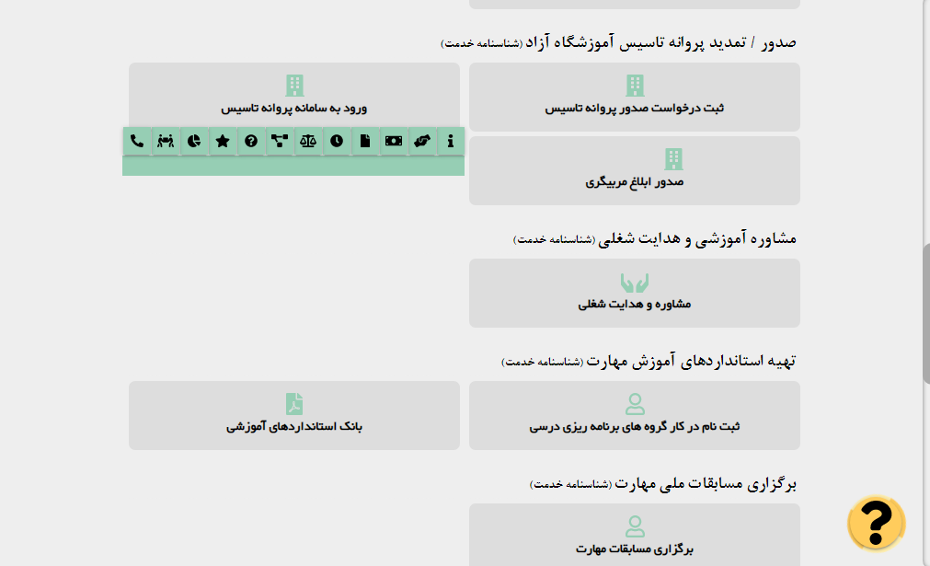

Slide 4
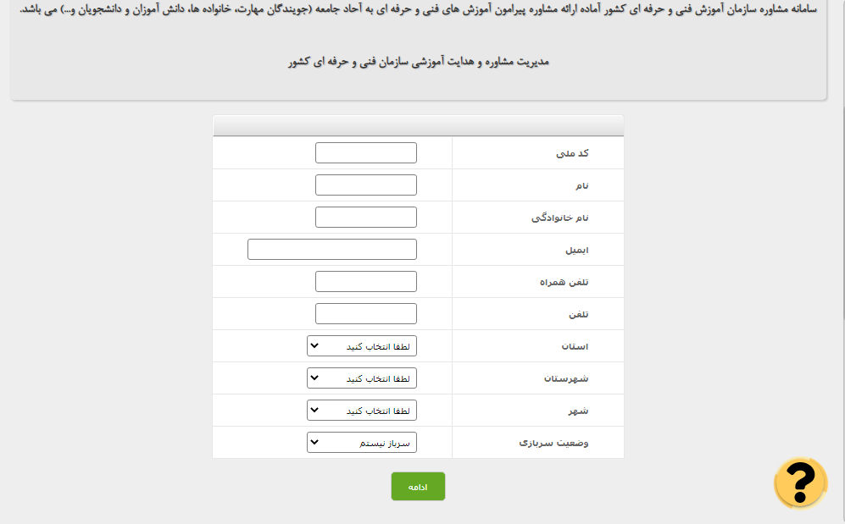

Slide 5
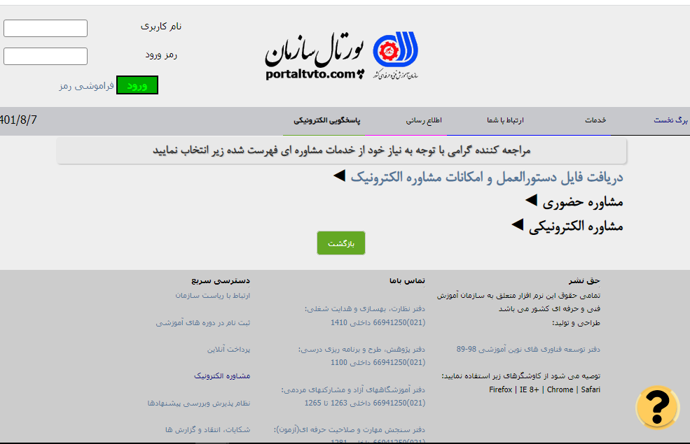

Slide 6
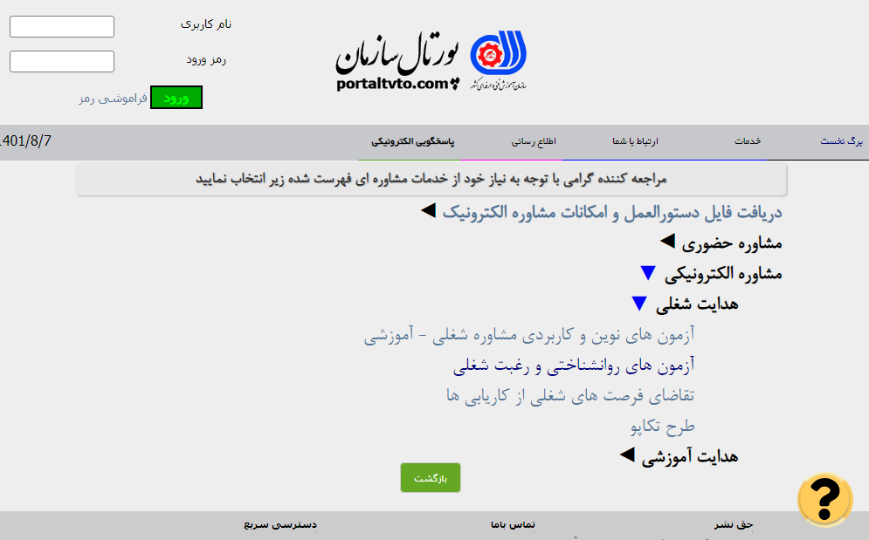

Slide 10
نحوه ورود کارشناسان مراکز برای دیدن نتایج به شکل ذیل می باشد:
هر کارشناس با نام کاربری و کلمه عبور خود وارد می شود- سامانه آموزش – مشاوران- مشاهده پرونده- کد ملی فرد- آزمون SCL90 را انتخاب نموده و نتیجه را مشاهده می نماید، و در پایان صفحه مشاور نظر خود را برای آزمون دهنده با عبارت " نتیجه ی آزمون شما توسط کارشناس مشاوره مرکز مشاهده و بررسی شد."، ثبت می نماید.

Slide 11
MBTI
این تست 60 سواله یک پرسش نامه روان سنجی فردی است که برای شناسایی نوع شخصیت، نقاط قوت و اولویت های فردی طراحی شده است.

Slide 13
گاردنر
تست هوش گاردنر مشتمل بر 80 سوال، استعدادو توانایی افراد و مشاغل مرتبط با هوش آنها را نمایش می دهد.
کمتر از نمره 20: پایین
20 تا 30 : متوسط
30 تا 40 : خوب
40 تا 45 : زیاد
45 تا50 : خیلی زیاد

Slide 15
SCL90
یکی از پر استفاده ترین ابزار های تشخیص روان پزشکی آزمون SCL90 است این آزمون شامل 90 سئوال برای ارزشیابی علائم روانی است و به وسیله پاسخگو گزارش می شود و اولین بار برای نشان دادن جنبه های روان شناختی بیماران جسمی و روانی طرح ریزی گردید

Slide 16
سوالات آزمون 9 بعد مختلف ذیل را در بر می گیرد :
1- شکایات جسمانی SOM Somatization
2- وسواس و اجبار O_C Obsessive –Compulsive
3- حساسیت در روابط متقابل INT Inter personal Sensitivity
4- افسردگی Depression DEP
5- اضطراب ANX Anxiety
6- خصومت HOS Hostility
7- ترس مرضی PHOB Phobic. Anxiety
8- افکار پارانوییدی PAR Paranoid
9- روان پریشی PYS Psychotic

Slide 17
۹ مقیاس اصلی تست SCL90
همانطور که گفتیم در تست SCL90 نه شاخص وجود دارد. شاخص های اصلی تست SCL90 عبارتند از:
پرخاشگری / خصومت(HOS): عدم تعادل، تمایل به راحت ناراحت شدن، حتی پرخاشگری شدید با جنبه های خصمانه.
اضطراب(ANX): عصبی بودن درک شده در سطح فیزیکی تا ترس شدید
افسردگی(DEP): غمگینی تا افسردگی شدید
تفکر پارانوئید(PAR): بی اعتمادی، احساس عدم کفایت نسبت به تفکر شدید پارانوئید
ترس مرضی(PHOB): احساس خفیف خطر تا اضطراب شدید فوبیا
روان پریشی(PSY): احساس خفیف انزوا و بیگانگی نسبت به نشانه های دراماتیک تجربه روان پریشی
جسمانی سازی(SOM): مشکلات جسمی خفیف تا اختلالات عملکردی
حساسیت بین فردی(INT): عدم اطمینان اجتماعی خفیف تا احساس ناتوانی کامل در تماس بین فردی
وسواس(OBS): اختلالات تمرکز خفیف و اختلالات کاری تا یک وسواس مشخص

Slide 18
هر اختلال توسط سوالات خاصی در پرسشنامه سنجش می شود. برخی از روان شناسان اگر میانگین نمره فرد در هر اختلال بیش از 2/5 (دو و نیم) باشد وجود اختلال و .اگر میانگین حاصل 3 یا بیشتر شود ، جدی بودن مشکل فرد در آن اختلال را به نمایش می گذارند، اما برای دقت بیشتر در تفسیر نتایج این آزمون نظر بیشتر اساتید که حداکثر تا نمره یک نرمال، یک تا دو بیماری، دو تاسه اختلال و سه به بالا اختلال جدی در پاسخ تست ها در نظر گرفته شده است.

Slide 19
تشکر از حسن توجه شما همکاران ارجمند و بزرگوار

